Slide 1
SORTIE EN FORET DE BEYNES
INTERVENTION D’UN
AGENT DE L’ONF
Dominique FABIEN SEPTEMBRE 2023

Slide 2
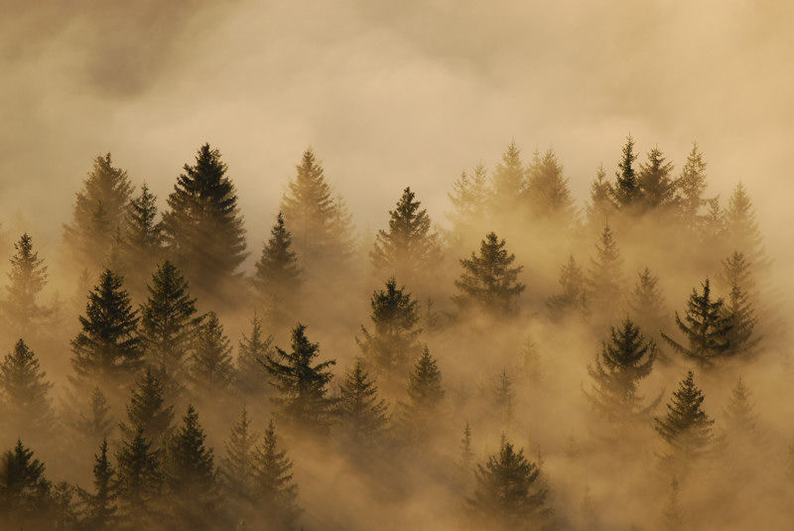
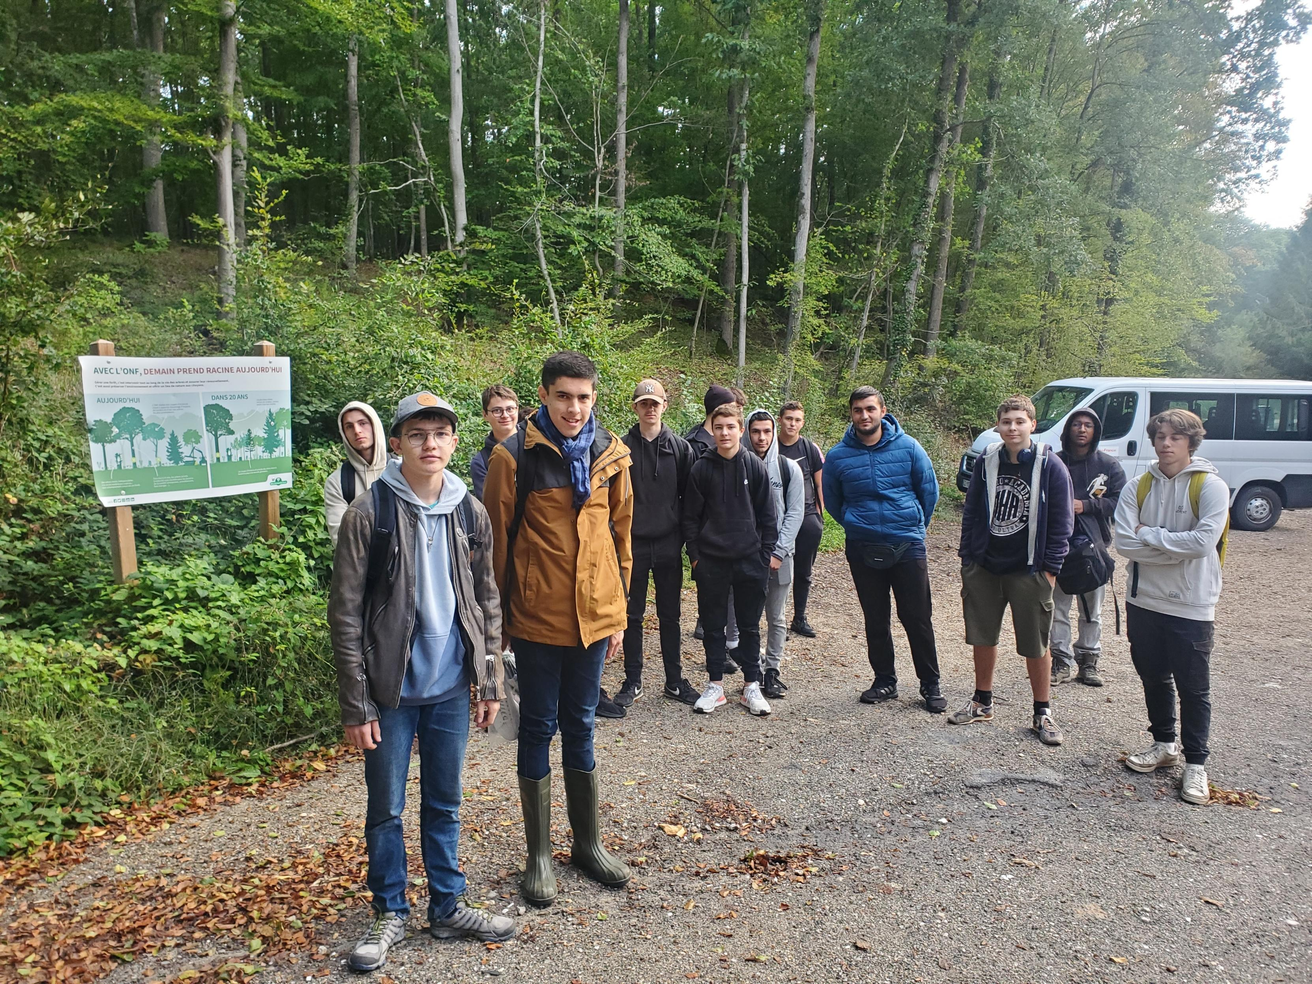
SOMMAIRE
Présentation de la forêt de BEYNES
Pourquoi et où l’ONF intervient ?
La gestion et l’entretien des forêts
L’ONF doit s’adapter au nouveau climat
Soumis aux obligations PEFC
Dominique FABIEN SEPTEMBRE 2023

Slide 3
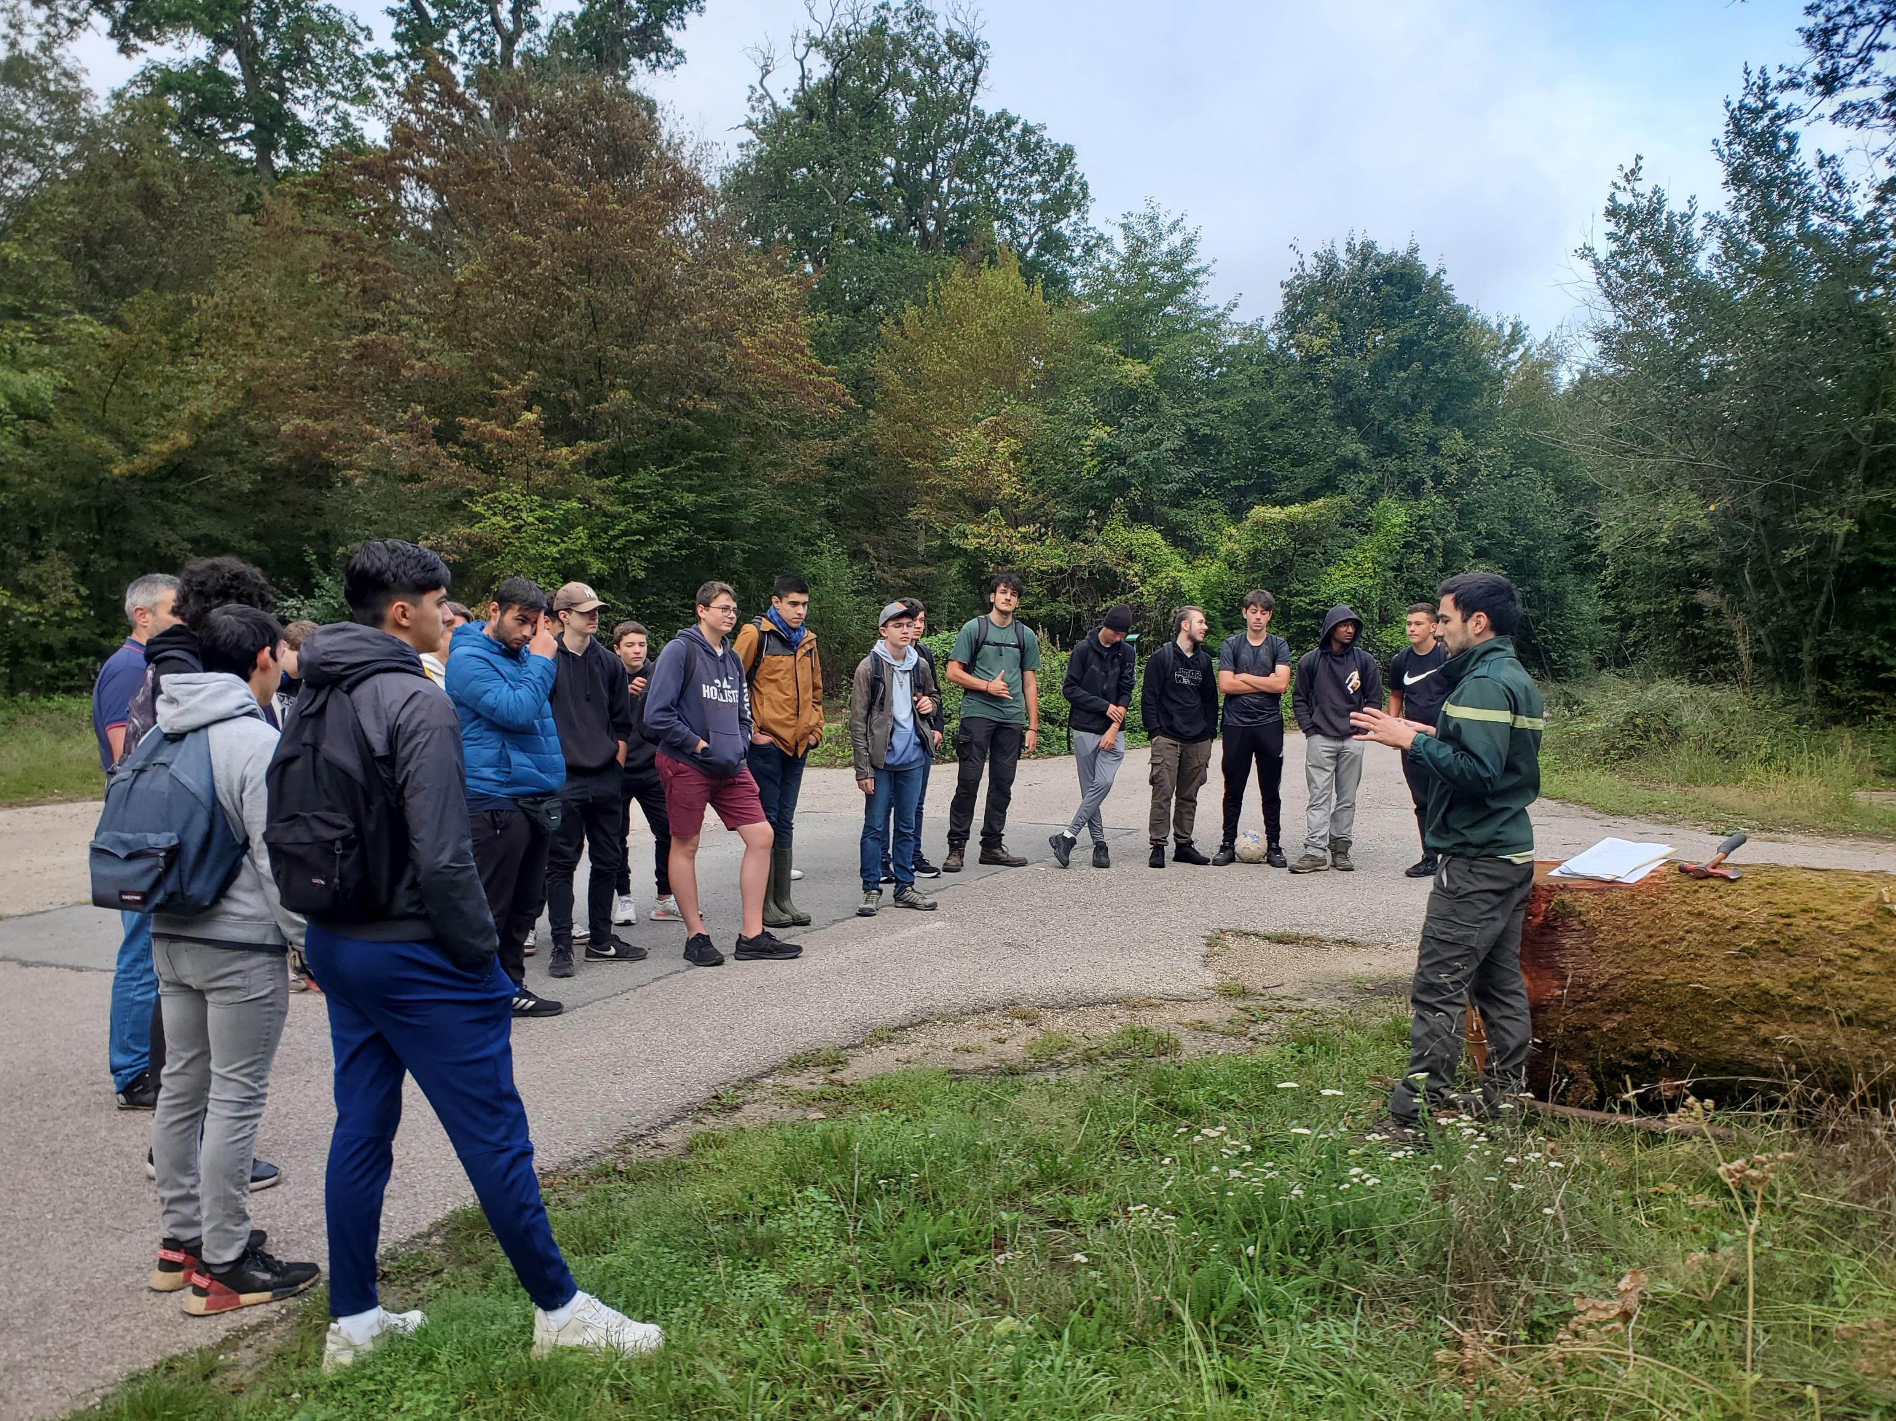
PRESENTATION DE LA FORÊT DE BEYNES
Forêt domaniale depuis 1945 autrefois privée.
Le peuplement est fait principalement de chênes, de charmes, de hêtres et de châtaigniers.
Dominique FABIEN SEPTEMBRE 2023

Slide 4
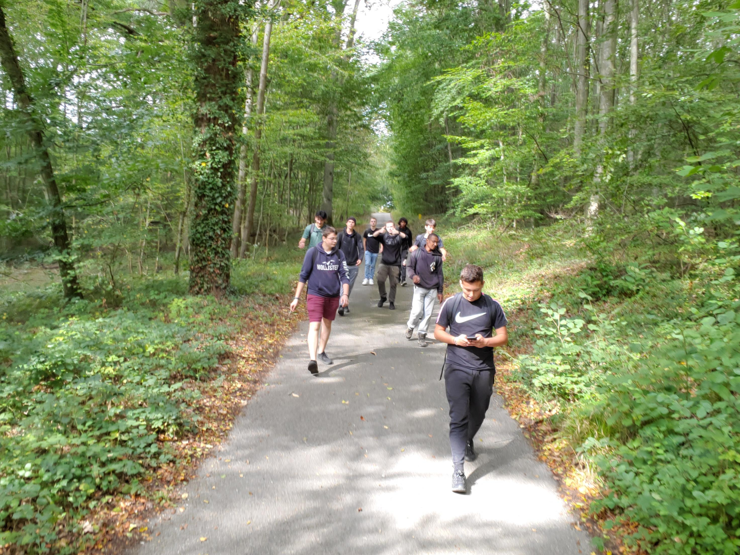
POURQUOI ET OU L’ONF INTRVIENT ?
L’ONF est un établissement public à caractère industriel et commercial.
L’ONF intervient seulement dans les forêts domaniales et communales.
Dominique FABIEN SEPTEMBRE 2023

Slide 5
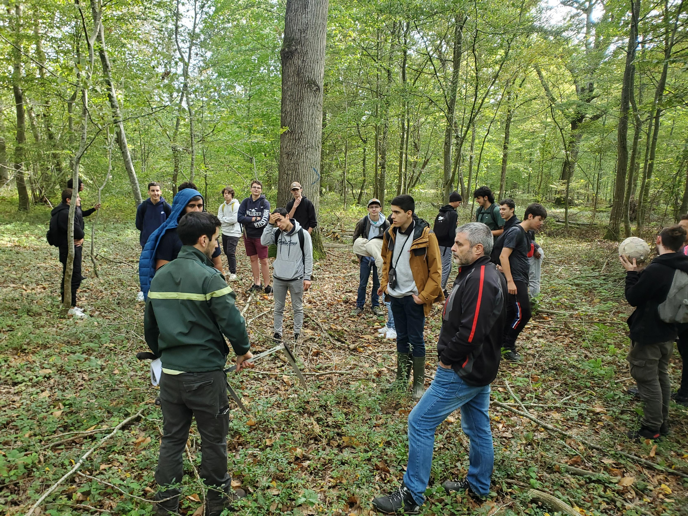
LA GESTION ET L’ENTRETIEN DES FORÊT
La gestion est principalement financière afin de vendre au mieux les parcelles de bois.
L’entretien est guidé par le PSG.
Le Plan Simple de Gestion est un outil d’analyse des fonctions économique, écologique et sociale de la forêt. Il programme les coupes et travaux.
Dominique FABIEN SEPTEMBRE 2023

Slide 6
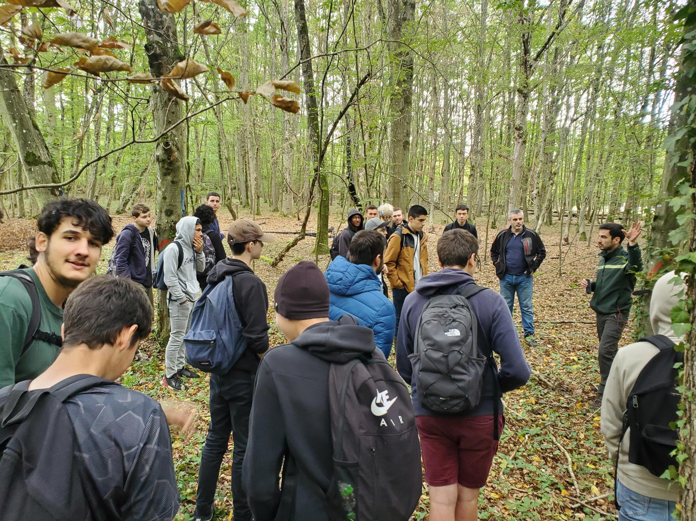
L’ONF DOIT S’ADAPTER AUX CHANGEMENTS CLIMATIQUES
L’ONF n’a aucune prétention concernant l’avenir de nos forêts. Ils observent les essences de bois en mesurant la sécheresse qui perdure.
Des essais de plantations d’essences de régions arides sont actuellement fait dans nos forêts d’Ile de France pour observer l’évolution et leurs adaptations.
Dominique FABIEN SEPTEMBRE 2023

Slide 7
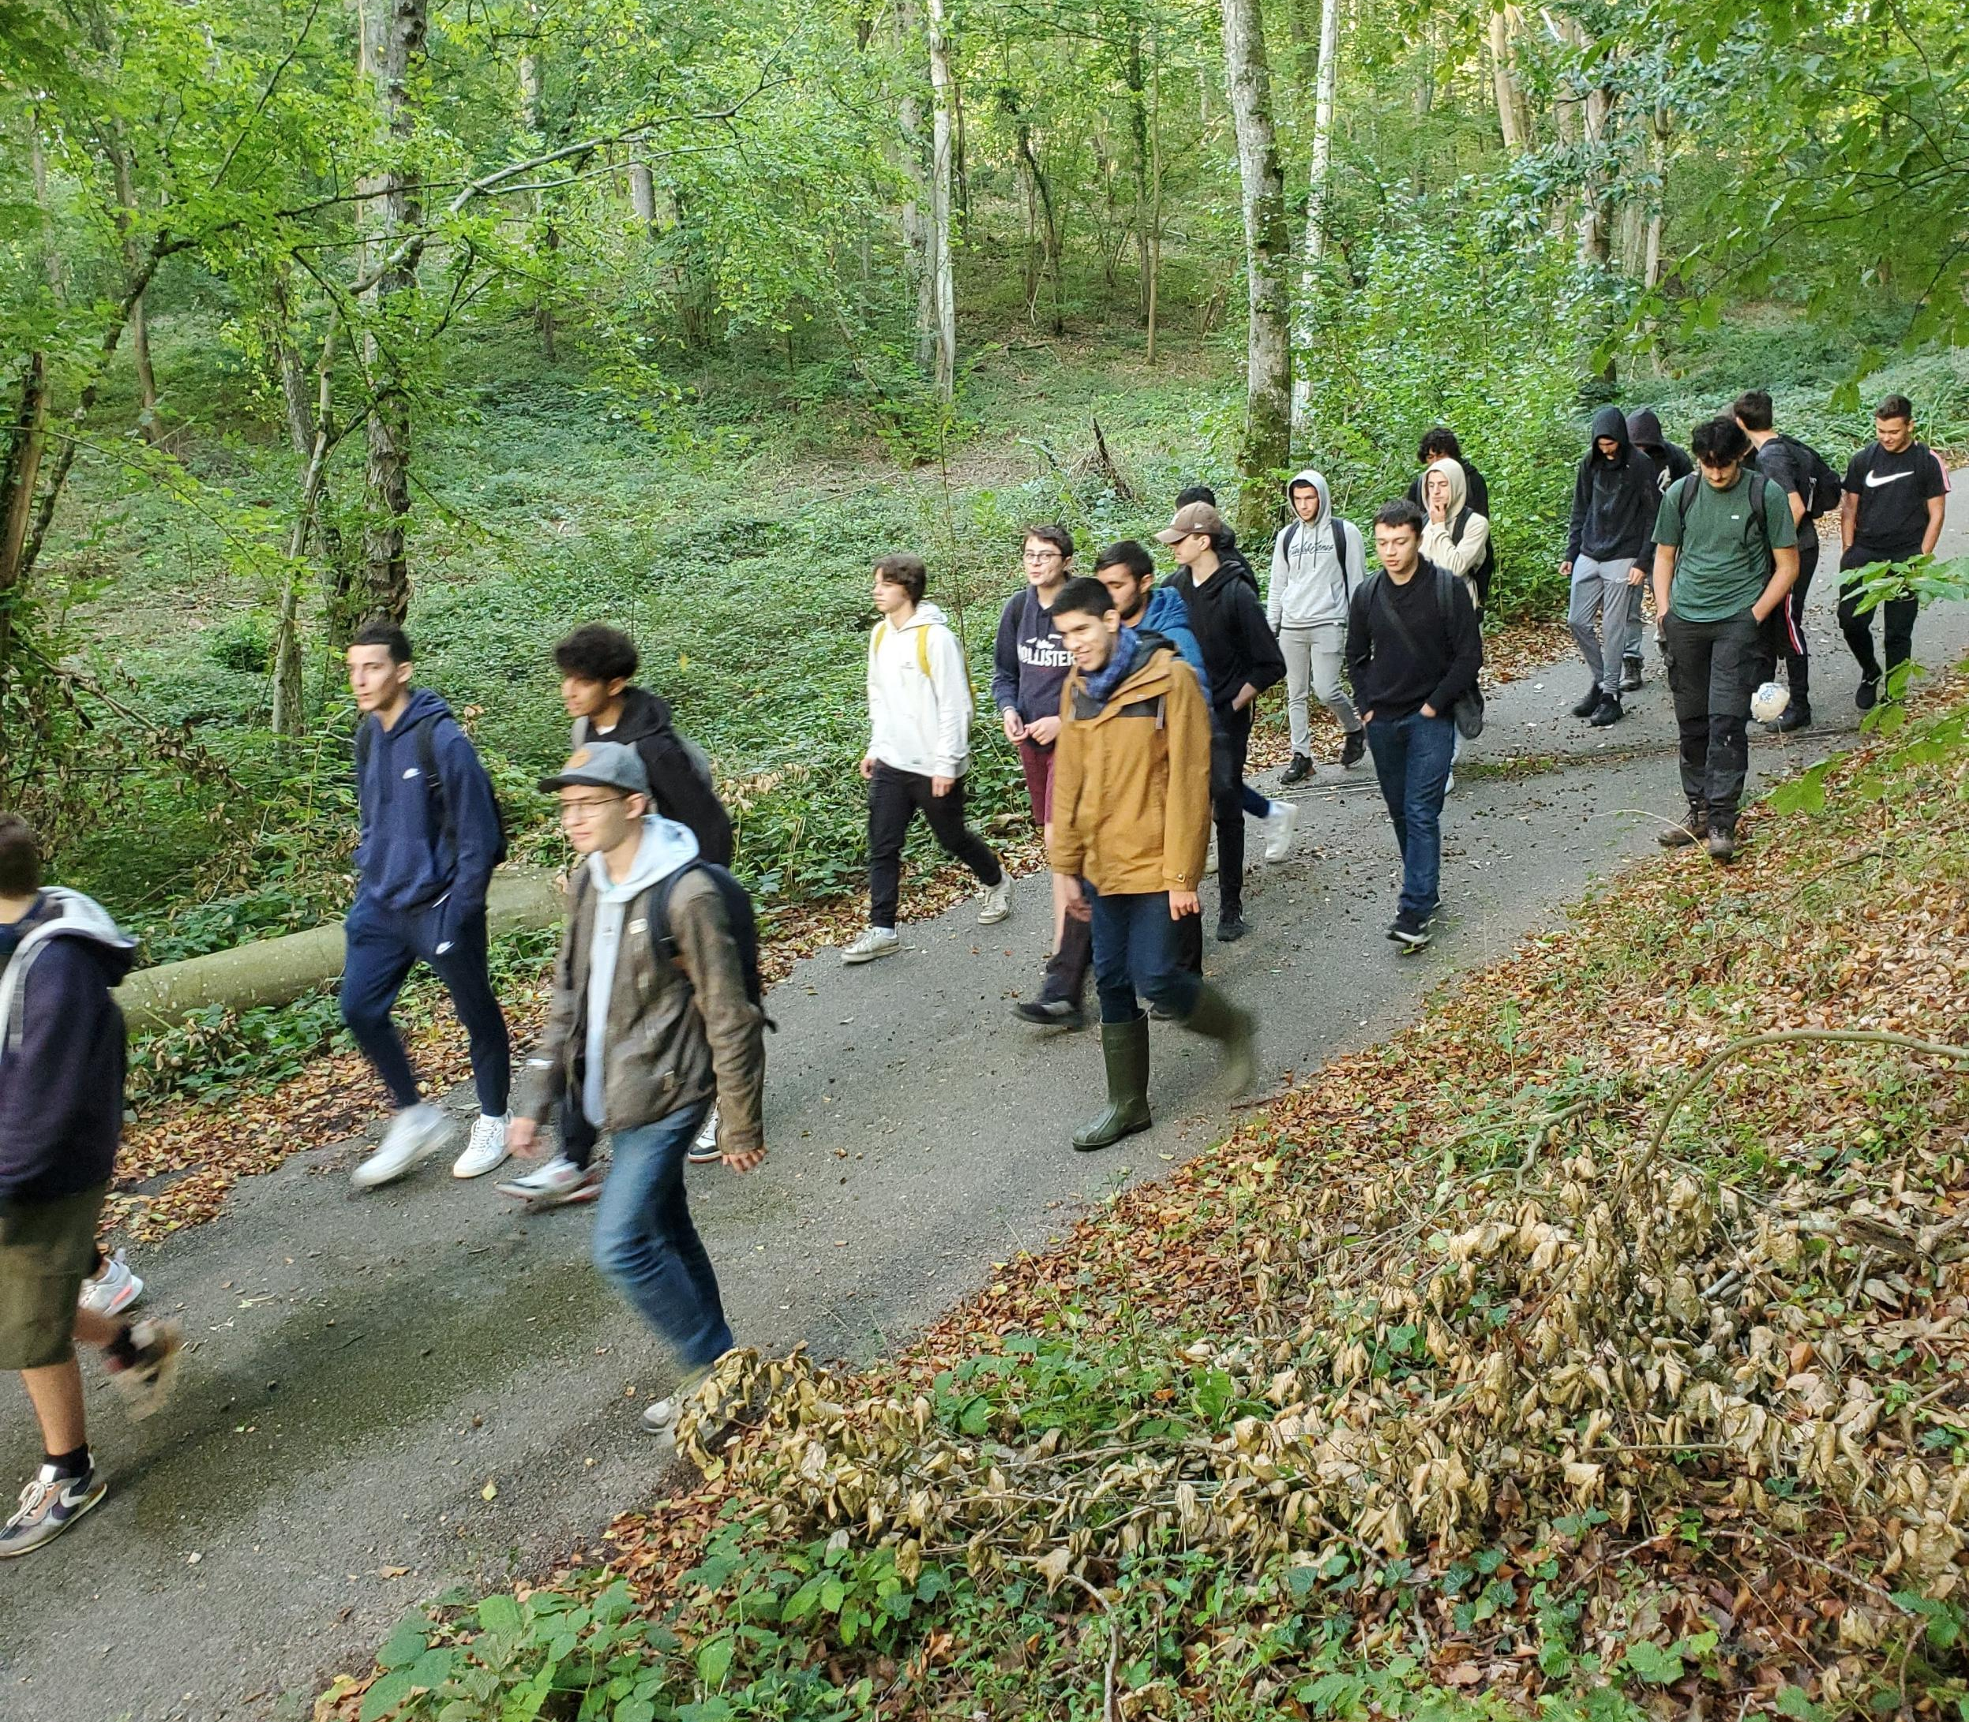
SOUMIS AUX OBLIGATIONS PEFC
PEFC (Programme de reconnaissance des certifications forestières) est une ONG internationale qui promeut la protection et la gestion durable des forêts à travers le monde. Créée en 1999 et présente dans près de 50 pays, cette certification est la première source de bois certifiée en France et dans le monde.
Dominique FABIEN SEPTEMBRE 2023

Slide 8
SYNTHESE ET CONCLUSION
UN MOMENT TRES NATURE
UN METIER TRES INTERESSANT ET A LA FOIS IMMENSURABLE
PROCHE DE LA FAUNE ET LA FLORE
UNE EXPERIENCE A RENOUVELER
LA VIE DE NOTRE MATIERE PREMIERE
REMERCIEMENT A L’ONF POUR LEUR ACCUEIL
Dominique FABIEN SEPTEMBRE 2023

